Slide 1
Sdgs佇大同
沈瑩玲

Slide 3
共融式遊具 鳥仔岫幌韆鞦

Slide 4
Sdgs
聯合國佇2015年發布永續發展方針，其中有17項永續發展目標(Sustainable Development Goals, SDGs)，包括經濟成長、社會進步佮環境保護三个面向，無論是已開發抑是發展中社會，攏會使用SDGs做未來國家佮城市政策的制定方針佮跨國合作指導原則。(資料來源:新北市政府施政成果網)

Slide 5
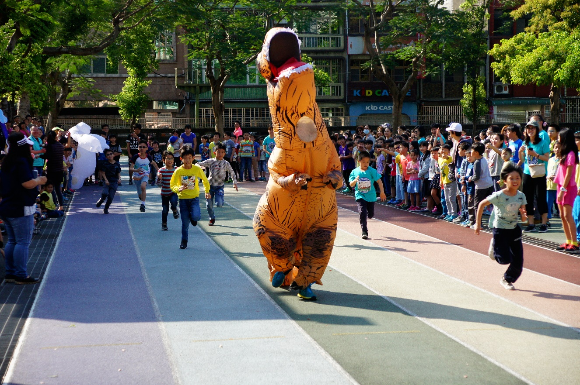
特戰英雄挑戰日

Slide 6
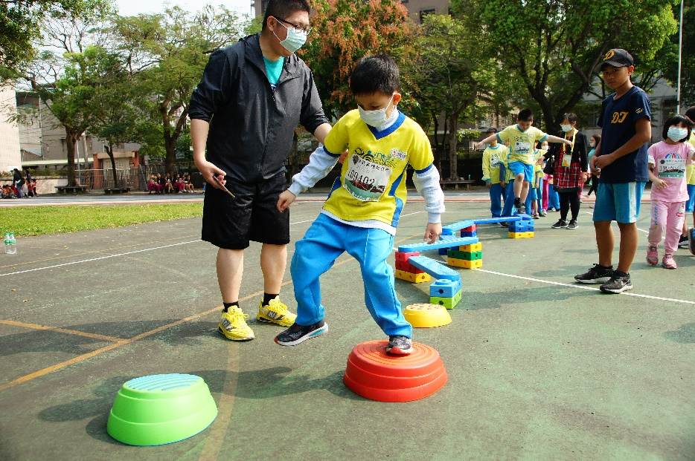
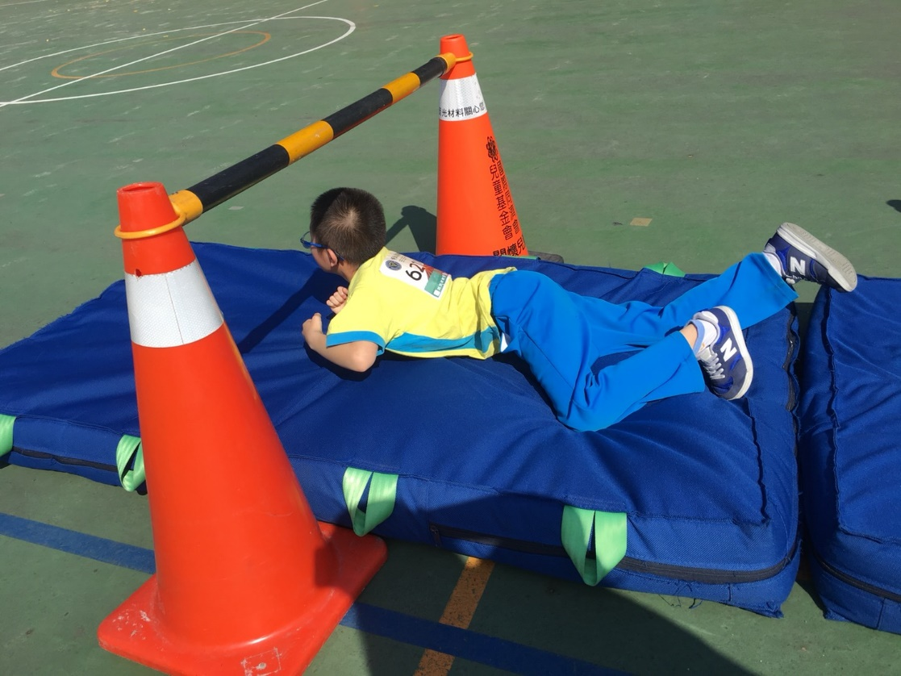
特戰英雄挑戰日

Slide 7
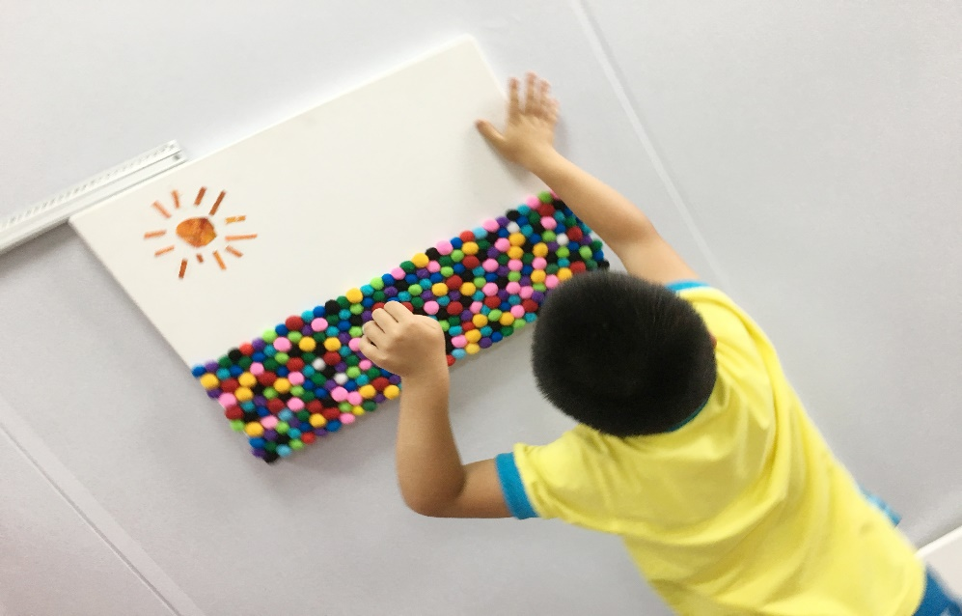
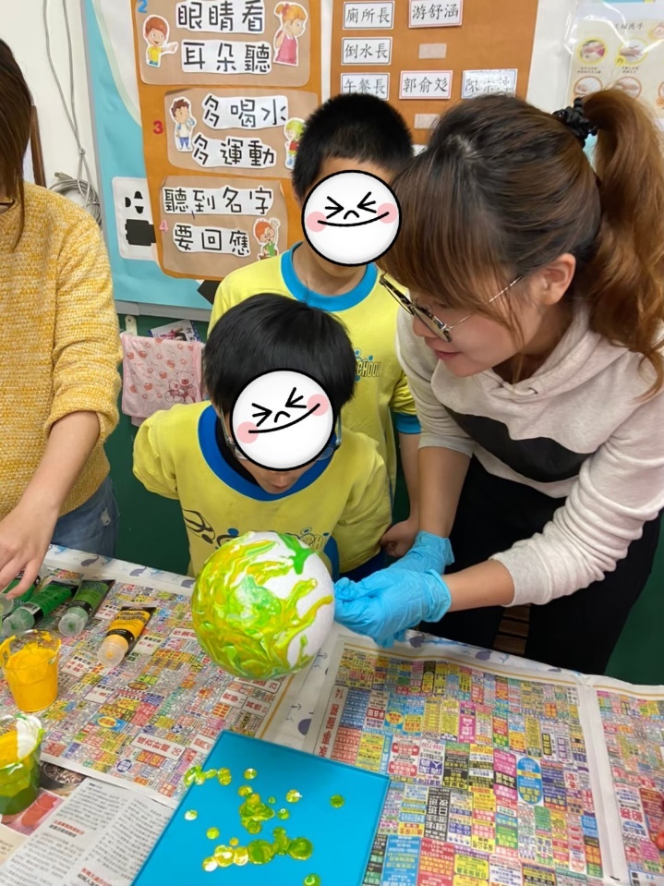
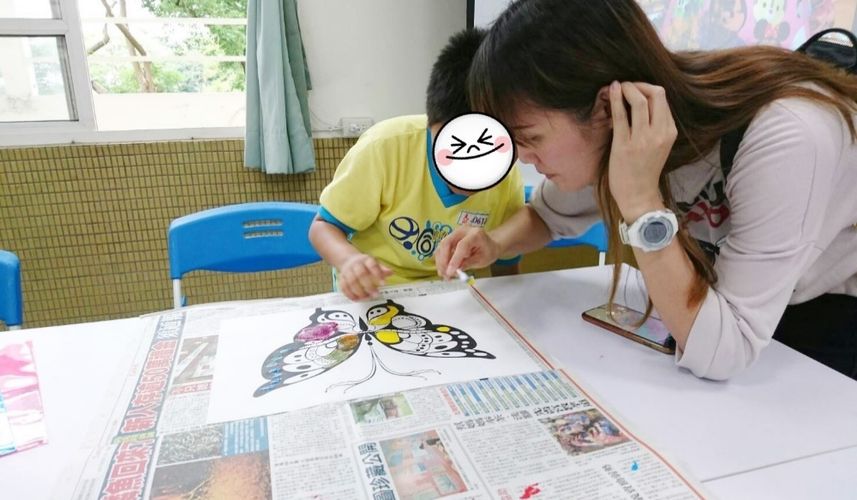
圓點畫展

Slide 8
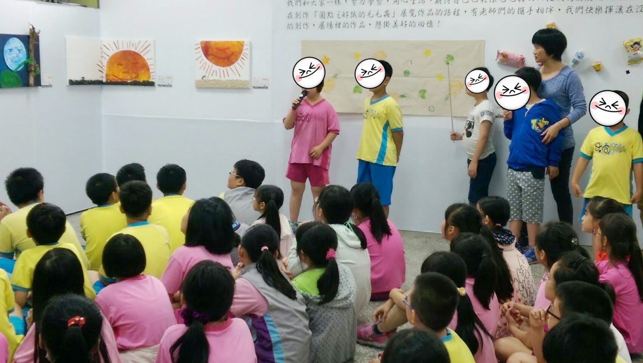
圓點畫展

Slide 9
世界名畫

Slide 10
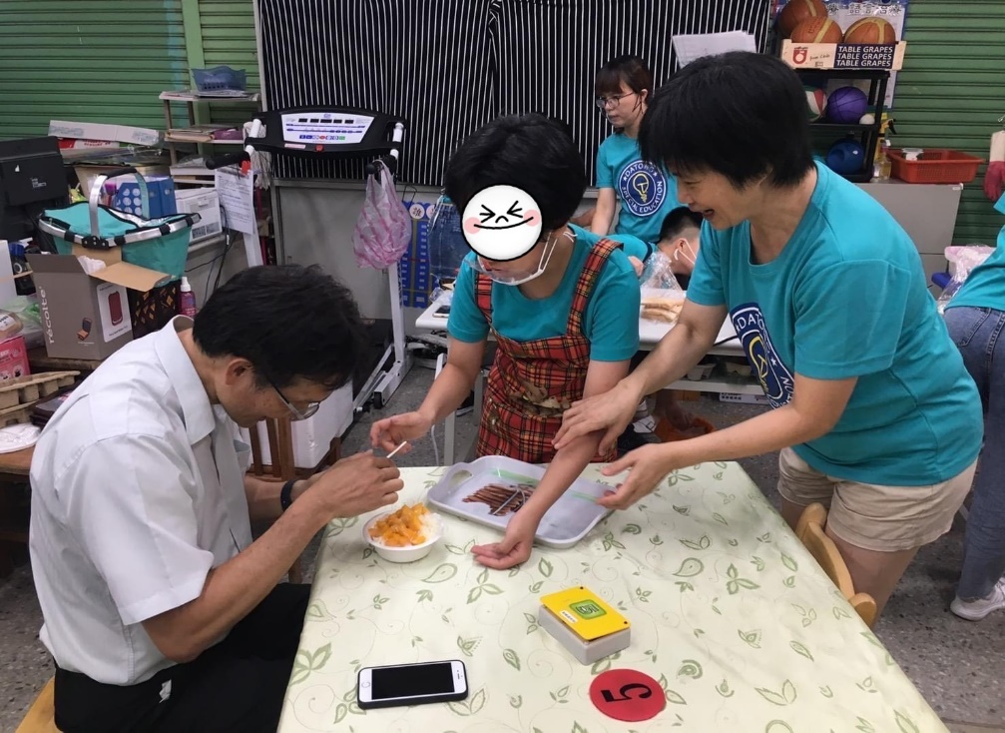
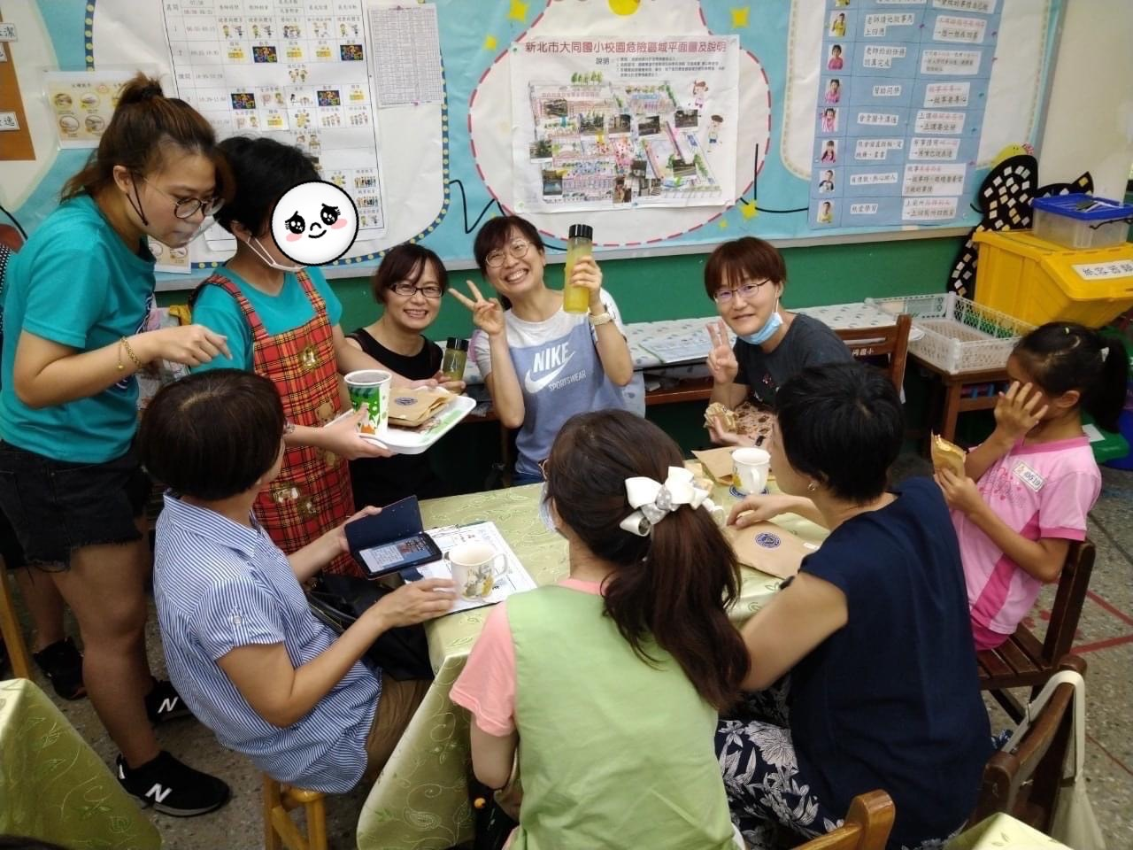
坐下來下午茶

